Slide 1
LICENCIADO EN CIENCIAS NAVALES
AUTOR
JUAN PATRICIO MEJÍA QUEZADA
TEMA
LA INFLUENCIA DEL VIENTO EN LA NAVEGACIÓN A VELA DEL BUQUE ESCUELA GUAYAS EN LOS CRUCEROS INTERNACIONALES. DISEÑO DE UN PROTOTIPO PARA EL EMPLEO DE LAS MANIOBRAS A VELA EN EL BUQUE ESCUELA GUAYAS.
SALINAS, DICIEMBRE 2013

Slide 2
AGENDA
INTRODUCCIÓN
PLANTEAMIENTO DEL PROBLEMA
OBJETIVOS
HIPÓTESIS
METODOLOGÍA
PROPUESTA (PROTOTIPO DE SOFTWARE)
CONCLUSIONES Y RECOMENDACIONES
BIBLIOGRAFÍA

Slide 3
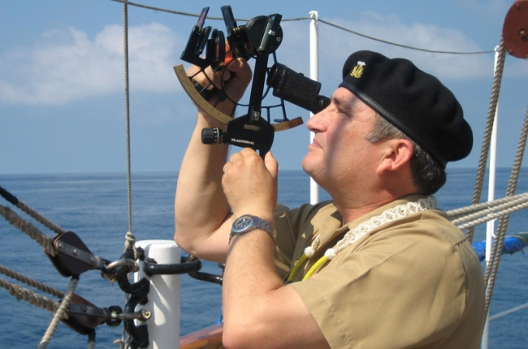
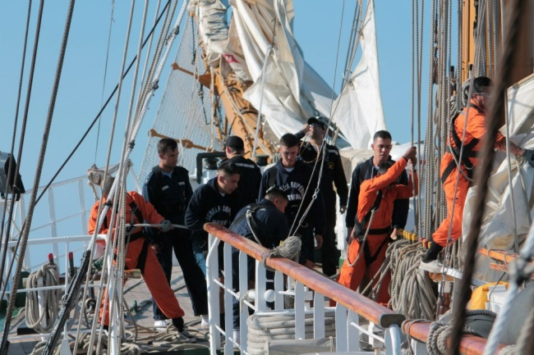
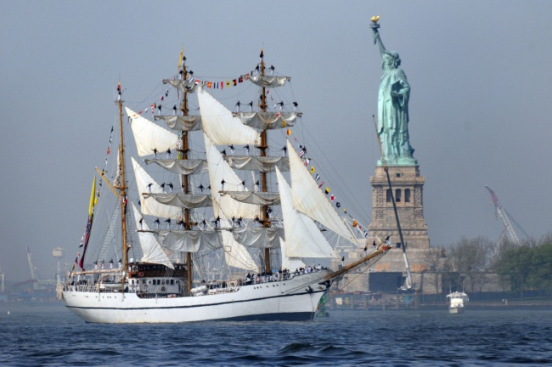
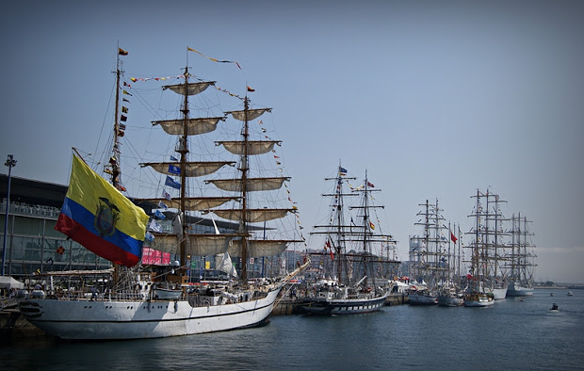
INTRODUCCIÓN

Slide 4
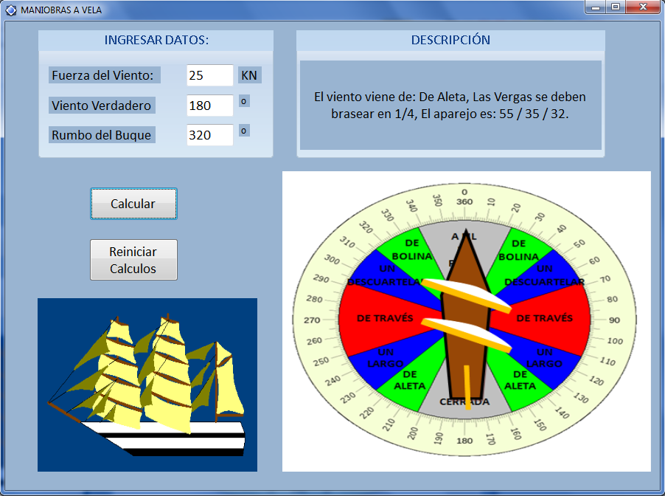

Slide 5
PLANTEAMIENTO DEL PROBLEMA
PLANTEAMIENTO DEL PROBLEMA
Navegación a Vela
Instrucción del Personal
Prototipo de las Maniobras a Vela

Slide 6
OBJETIVOS
OBJETIVO GENERAL
Desarrollar un prototipo de programa para el empleo de las maniobras a vela del Buque Escuela Guayas con respecto a los cambios en el viento.

Slide 7
OBJETIVOS
OBJETIVOS ESPECÍFICOS
Efectuar un diagnostico de cómo se ejecutan las maniobras en el Buque Escuela Guayas, cuando se presente cambios en el viento.
Proveer de un moderno método de enseñanza para el personal que se embarca en el Buque Escuela Guayas.
Proveer de una fuente de información para la toma de decisiones del oficial de maniobras y los oficiales de guardia del Buque Escuela Guayas.

Slide 8
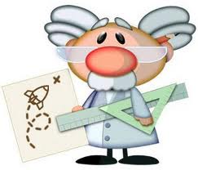
HIPOTESIS
Con el diseño del prototipo sobre las maniobras a vela, se podrá mejorar la navegación a vela del Buque Escuela Guayas.
Notes:
Ya que proveerá de información para la toma de decisiones mas agiles para la toma de decisiones con respecto a las maniobras a vela en el Buque. El personal sin experiencia podrá utilizar el prototipo para aumentar sus conocimientos sobre navegación a vela en el Buque. Se podrá conocer cómo se ejecutan las maniobras en el Buque Escuela Guayas.

Slide 9
MARCO TEÓRICO
Manual de maniobras del Buque Escuela Guayas
Notes:
Para la elaboracion del presente trabajo se tomo como base el manual de maniobra del buque escuela

Slide 10
METODOLOGÍA
Métodos de Investigación
Método analítico - manual de maniobras del Buque Escuela Guayas
Método EMPÍRICO - PERSONAL RESPONSABLE

Slide 11
METODOLOGÍA
Tipos de Investigación
exploratorio - diseño de prototipo
DE campo - navegación

Slide 12
PROPUESTA
PROTOTIPO de software DE LAS MANIOBRAS A VELA DEL BUQUE ESCUELA GUAYAS

Slide 13
CONCLUSIONES
La información bibliográfica obtenida sobre las maniobras a vela con el uso de un software en los veleros de competencia permitió plantear el diseño de un prototipo de software que podría ser utilizado en el Buque Escuela Guayas.
El diagnostico efectuado durante el crucero internacional 2012 fase II donde las maniobras a vela se realizaron en base únicamente al manual de maniobras existente del buque permitió determinar la necesidad de implementar un prototipo de software que contribuya con la mejora de las mismas.
El diseño del prototipo de software del empleo de las maniobras a vela del Buque Escuela Guayas facilitará el trabajo del personal encargado de la planificación de las navegaciones y servirá como apoyo a la instrucción al personal que se embarquen.

Slide 14
RECOMENDACIONES
Proveer al Buque Escuela Guayas la actualización de los avances tecnológicos disponibles para mejorar su navegación a vela, como lo hacen varios veleros de competencia, que podrá contribuir a más de la instrucción y planificación de la navegación, con la seguridad del buque al momento de navegar a vela.
Utilizar el prototipo de software como complemento al manual de maniobras existente para la planificación e instrucción de la navegación a vela en el Buque Escuela Guayas.
Solicitar al Buque Escuela Guayas la aprobación del prototipo presentado para ser utilizado en las maniobras a vela como una ayuda a las navegaciones.

Slide 15
BIBLIOGRAFÍA
Armada del Ecuador (2008). Buque Escuela Guayas. Manual de Maniobras. PUB – BEG – 001. Guayaquil – Ecuador.
Bourdeaux (2010). La Vela. Barcelona – España. Editorial Alvin. Primera Edición.
Castillo Francisco (2009). Curso Básico de Navegación a Vela. España: Editado por Club Náutico Muña, Escuela Vientos de Montaña. Primera Edición.
Des Sleightholme (2011). Cómo navegar a vela. España: Editorial Náutica. Primera Edición.
Escola Náutica Atlantic (2011). Navegación en Velero de Crucero. Brasil: Editado por Escola Náutica Atlantic. Primera Edición.
Escuela de Vela Socaire (2010). Curso de Iniciación a la Vela Ligera. Brasil: Editado por Escuela de Vela Socaire. Primera Edición.
Glenan Les (2010). Las Maniobras del Velero. España: Ediciones TITOR. Primera Edición.
Mailxmax (2010). Lecciones básicas de navegación a vela. México: Editorial Noray. Primera Edición.

Slide 16
GRACIAS POR SU ATENCIÓN

